Slide 1
МКДОУ Тогучинского района «Тогучинский детский сад № 8»
Формирование у детей представлений
о необходимости бережного
и сознательного
отношения к природе
Форма выступления - дискуссия

Slide 2
«Самое главное - воспитать те нравственные силы ребенка, без которых он не может не делать добра, т.е. учить сопереживать.»
В.А. Сухомлинский

Slide 4
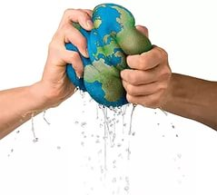
В чем Вы видите причины небрежного, порой безжалостного отношения к природе?

Slide 5
Как же сформировать у детей гуманное отношение к природе?

Slide 6
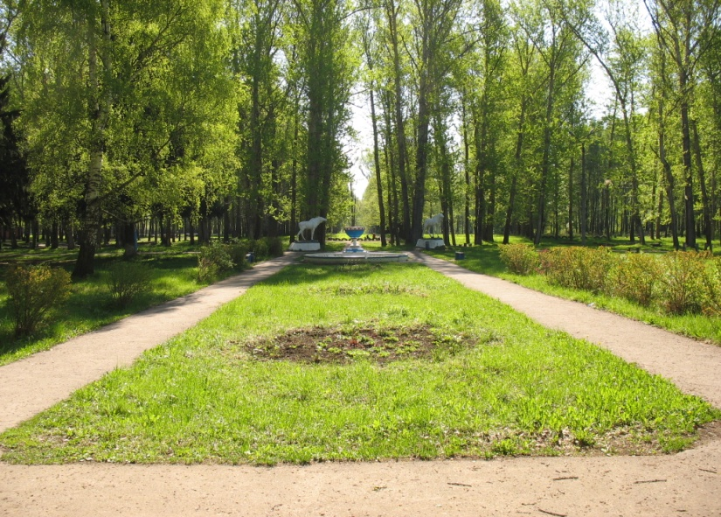
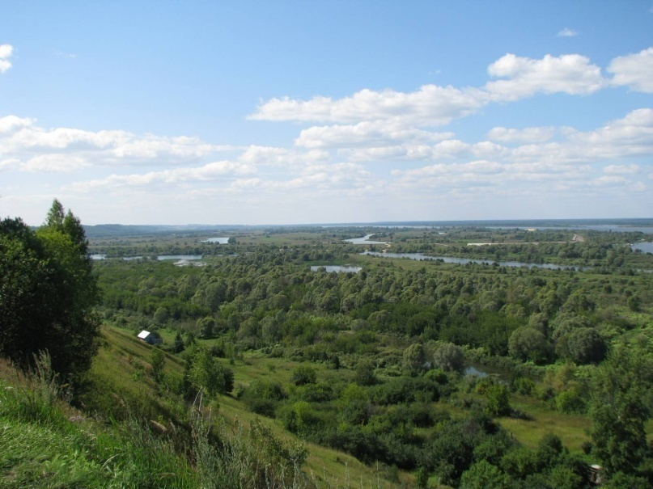
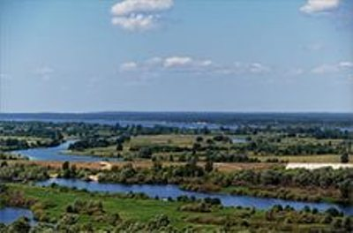
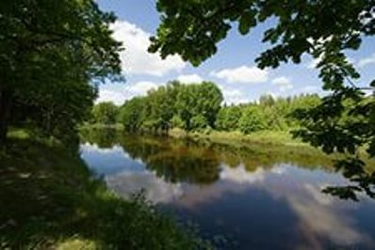

Slide 7
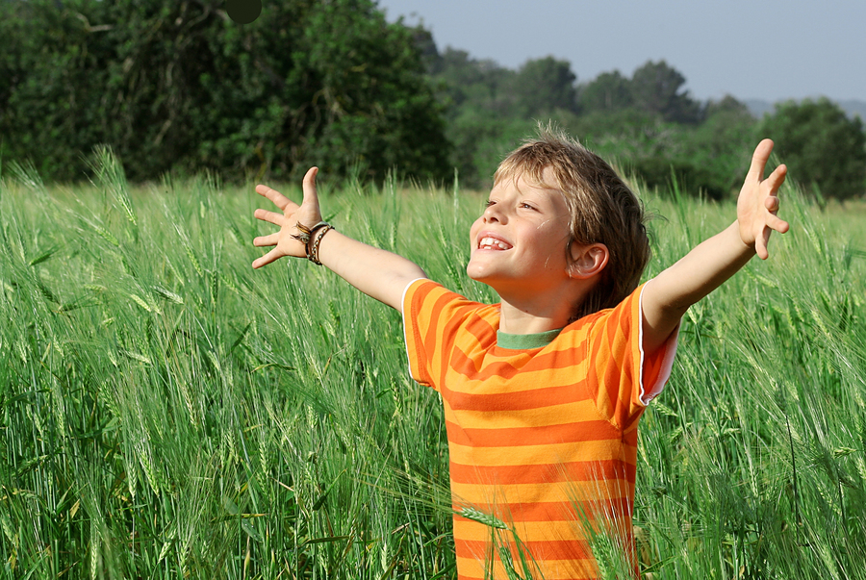
Как же заинтересовать детей? Как научить видеть,чувствовать и беречь красоту природы?

Slide 8
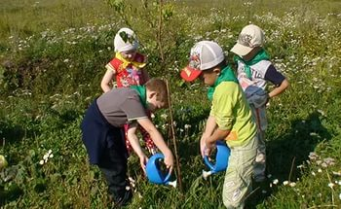
Назовите формы и методы экологической работы, используемые в ДОО.

Slide 9
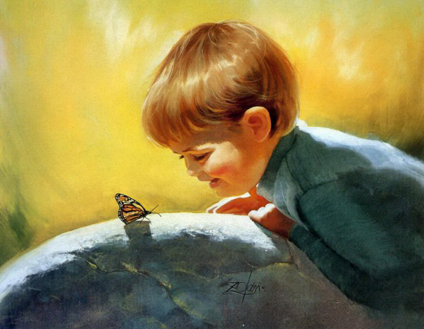

Slide 10
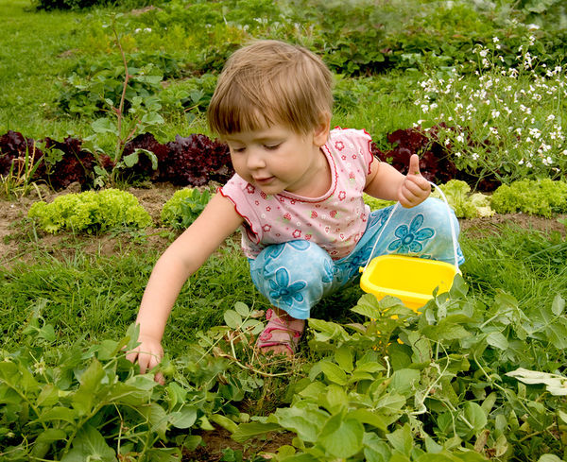

Slide 11
Немецкий ученый, лауреат Нобелевской премии
П. Эрлих сформулировал
пять законов охраны природы:
1.Нельзя жить на Земле и не брать, но брать надо рационально.
2.Все, что есть на Земле необходимо для ее развития
и развития человека.
3.Человек не властелин природы: губя ее, он губит самого себя.
4.Охрана природы – часть борьбы за мир.
Природа и война не совместимы..
5.Охраняя природу, мы охраняем численность населения Земли.

Slide 12
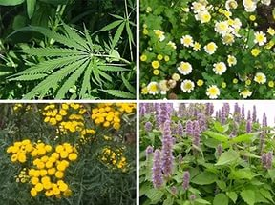
«Зелёная аптека»

Slide 13
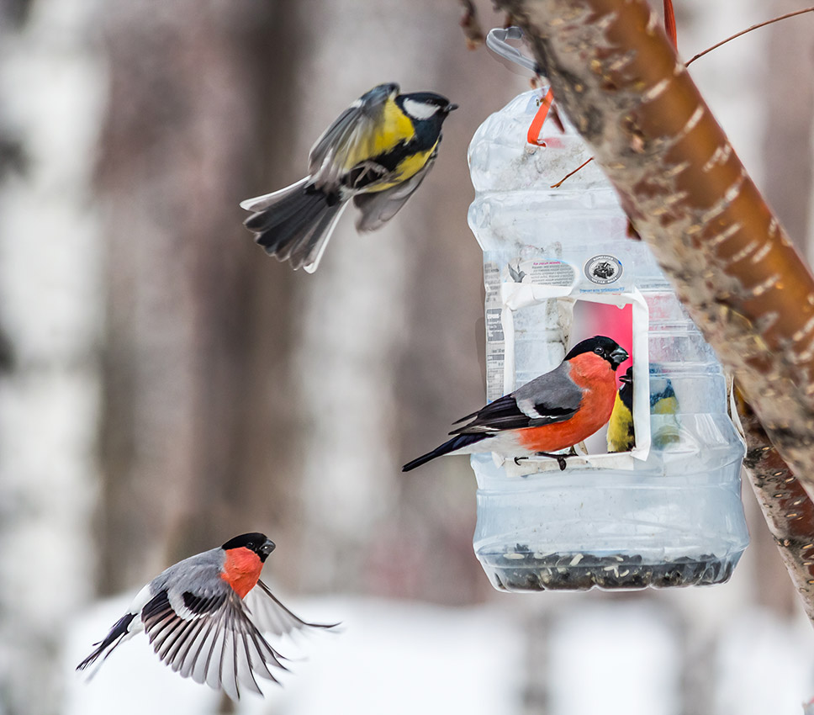
«Наши друзья птицы»

Slide 14
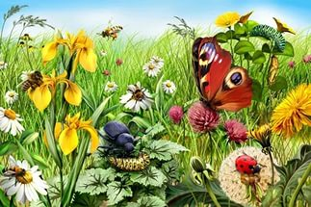
«Знакомые незнакомцы-насекомые»

Slide 15
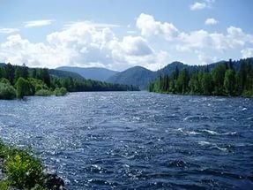
«Воздух-вода»

Slide 16
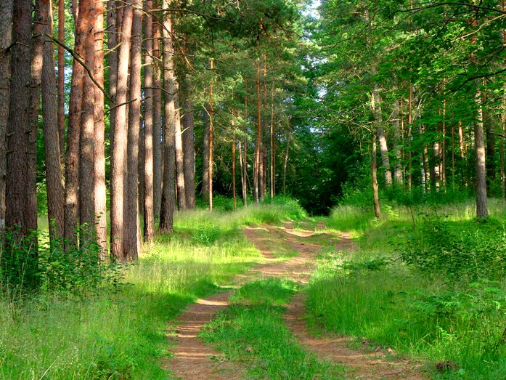
«Зелёный друг»

